Slide 1
파이썬을 이용한 빅데이터 분석
2017년 9월
유성준
sjyoo@sejong.ac.kr
세종대학교 컴퓨터공학과 교수
인공지능-빅데이터연구센터 센터장
http://abrc.or.kr/

Slide 2
1. K-means 이론

Slide 3
◆ 학습목차
K-means 알고리즘
K-means 클러스터링 예제
Sklearn 패키지
K-means 실습
◆ 학습목표
1. 비지도학습 중 클러스터링의 대표적인 알고리즘인 K-means 에 대해 이해할 수 있다.
2. 여러 가지 실습을 통해 클러스터링과 K-means 알고리즘에 대해 쉽게 이해할 수 있다.
3. 다양한 머신러닝 알고리즘 관련 함수를 제공하는 sklearn 패키지에 대해 알 수 있다.

Slide 4
1. 강의 개요
K-means 알고리즘이란?
K-means 클러스터링 예제
Sklearn (Scikit-learn) 패키지 소개
K-means 실습

Slide 5
2. K-means 알고리즘이란?
K-means 알고리즘 소개
비지도학습(Unsupervised Learning)의 한 종류인 클러스터링(Clustering)의 대표적인 알고리즘
주어진 데이터를 K개의 클러스터(cluster)로 묶는 알고리즘, 데이터들과 각 클러스터와의 거리 차이의 분산을 최소화한다.
Python에서는 대표적으로 sklearn(scikit-learn) 패키지에서 K-means 클러스터링을 위한 함수를 제공한다.
※ 비지도학습(Unsupervised Learning)
: 훈련 데이터(Training Data)로부터 하나의 함수를 추론하는 방법 중 하나로, 지도학습과 달리 데이터에서 추출하고자 하는 라벨(label)이 없는 데이터를 이용해 함수를 추론하는 것으로 일반적으로 클러스터링(군집)을 위해 사용된다.
※ 클러스터링(군집)
: 라벨(label) 데이터 없이 데이터 각각의 특성을 고려해 주어진 데이터를 가장 잘 설명하는 집단(클러스터)을 찾아 속하게 하는 것(나누는 것)

Slide 6
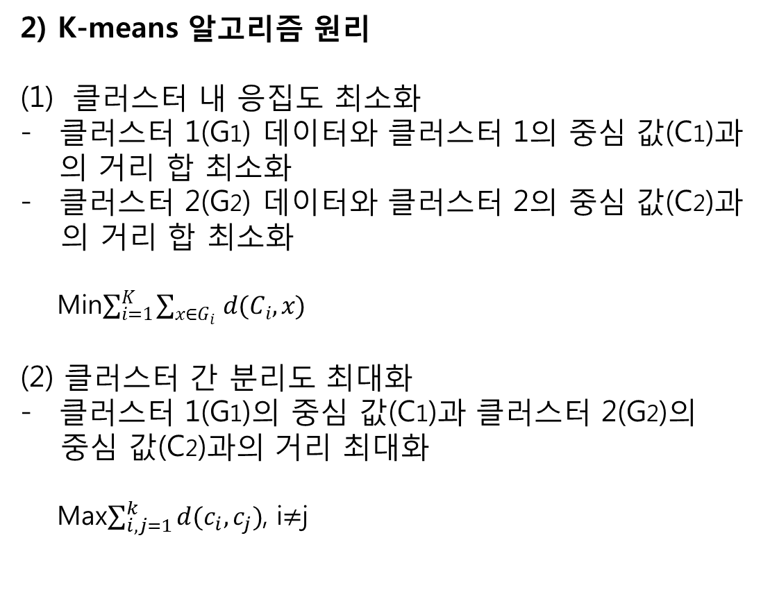
2. K-means 알고리즘이란?
2) K-means 알고리즘 원리
클러스터 내 응집도 최소화
클러스터 1(G1) 데이터와 클러스터 1의 중심 값(C1)과 의 거리 합 최소화
클러스터 2(G2) 데이터와 클러스터 2의 중심 값(C2)과
의거리 합 최소화
Min$\sum_{i=1}^{K}{\sum_{x∈G_{i} }^{ }{d(C_{i}, x)}}$
(2) 클러스터 간 분리도 최대화
클러스터 1(G1)의 중심 값(C1)과 클러스터 2(G2)의
중심 값(C2)과의 거리 최대화
Max$\sum_{i,j=1}^{k}{d(c_{i},c_{j})}$, i$≠$j

Slide 7
2. K-means 알고리즘이란?
3) 거리측정법
중심에서 멀리 떨어져 있어도, K-Means 알고리즘은
유클리드 거리 측정법을 사용해서 반복적으로 중심을 수정해나갈 수 있음
유클리드 거리 측정법을 점 간의 거리 산출에 이용
벡터 사이에 거리가 짧으면 유사성이 더 높다는 것을 의미함

Slide 8
2. K-means 알고리즘이란?
3) 거리측정법 – 유클리드 거리 측정법
유클리드 거리가 큰 값을 가지면 사용자 간의 거리가 멀다는 의미이기 때문에
사용자 간 유사성이 떨어짐을 의미함

Slide 9
2. K-means 알고리즘이란?
4) K-means 알고리즘 수행 단계
(0) 전체 클러스터의 개수 K값을 설정한다.
(초기 중심 값 선택) K개의 그룹으로 군집한 n개의 점을 가지고 있고, 여기서 임의로 k개의 점을 선택하여 k개의 클러스터의 초기 중심 값(centroid)을 정한다.
(2) (클러스터 할당) k 개의 클러스터의 중심 값과 각 개별 점(데이터) 간의 거리를 측정하여
가장 가까운 클러스터에 해당 데이터를 할당한다.
여기서 거리 측정은 “유클리드 거리 측정법”을 사용한다.
Note! 이 때, 데이터는 다른 클러스터 중심 값들보다 할당된 클러스터의 중심 값과 가장 가깝다.
(3) (새로운 중심 값 선택) 각 클러스터마다 그 안에 배정된 모든 점들 간의 거리 평균값을
구하여 새로운 중심 값으로 정한다.
(4) 만약, 새로운 중심 값들이 이전의 중심 값들과 동일하다면 알고리즘을 끝내고 그렇지 않으면
(2)~(4) 단계를 계속 반복한다.

Slide 10
3. K-means 클러스터링 예제
1) 예제 1 : k-means를 이용한 단순 클러스터링 예제
(0) 초기 데이터 및 클러스터 개수 K 설정
데이터 | x축 | y축
1 | 1 | 1
2 | 2 | 1
3 | 1 | 2
4 | 2 | 2
5 | 3 | 3
6 | 8 | 8
7 | 8 | 9
8 | 9 | 8
9 | 9 | 9
클러스터 개수 K : 2
클러스터 대상 데이터 :
(1,1), (2,1), (1,2), (2,2), (3,3), (8,8), (8,9), (9,8), (9,9) 총 9개
거리 측정 방법 : 유클리드 거리 측정법

Slide 11
3. K-means 클러스터링 예제
1) 예제 1 : k-means를 이용한 단순 클러스터링 예제
(1) 초기 클러스터 중심점 선택
데이터 | x축 | y축
1 | 1 | 1
2 | 2 | 1
3 | 1 | 2
4 | 2 | 2
5 | 3 | 3
6 | 8 | 8
7 | 8 | 9
8 | 9 | 8
9 | 9 | 9
클러스터 중심점 | 데이터
(1, 1) (2, 1) | 1,3 2, 4, 5, 6, 7, 8, 9
(1, 1.5) (5.85, 5.71) | 1, 2, 3, 4, 5 6, 7, 8, 9
(1.8, 1.8) (8.5, 8.5) | 1, 2, 3, 4, 5 6, 7, 8, 9

Slide 12
3. K-means 클러스터링 예제
1) 예제 1 : k-means를 이용한 단순 클러스터링 예제

Slide 13
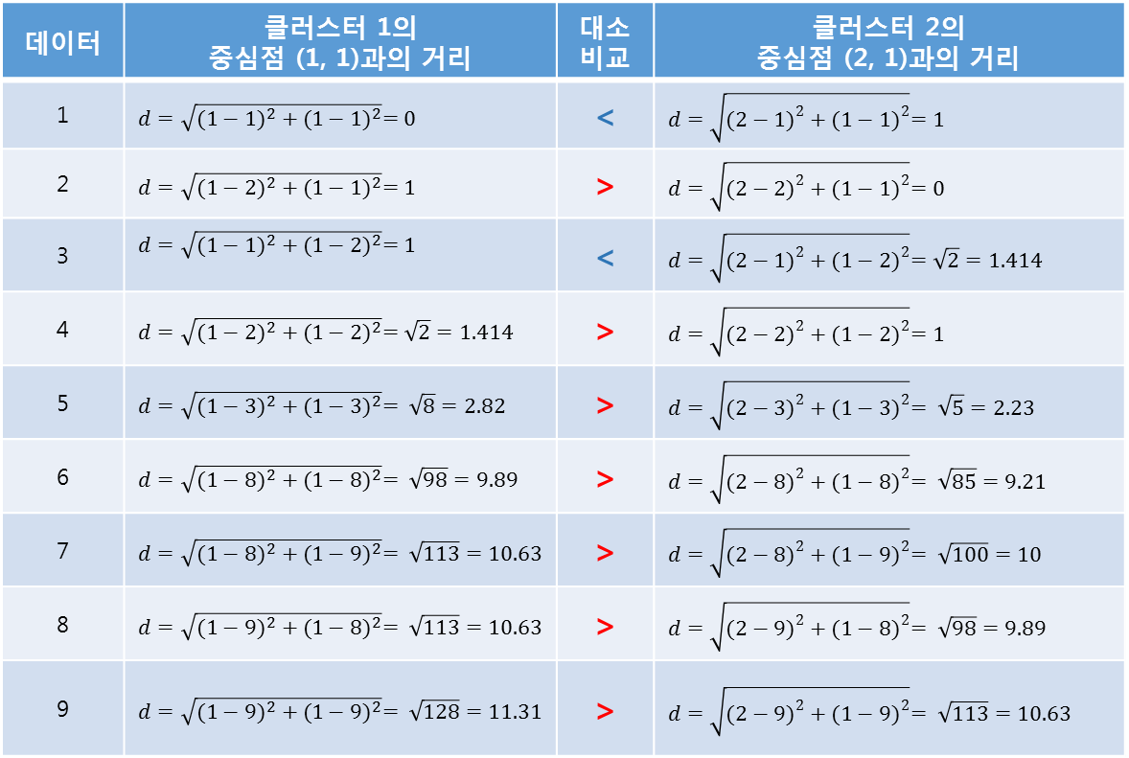
3. K-means 클러스터링 예제
1) 예제 1 : k-means를 이용한 단순 클러스터링 예제
(2) 각 클러스터의 중심점과의 거리 계산
데이터 | 클러스터 0의 중심점 (1, 1)과의 거리 | 대소 비교 | 클러스터 1의 중심점 (2, 1)과의 거리
1 |  | <
2 |  | >
3 |  | <
4 |  | >
5 |  | >
6 |  | >
7 |  | >
8 |  | >
9 |  | >

Slide 14
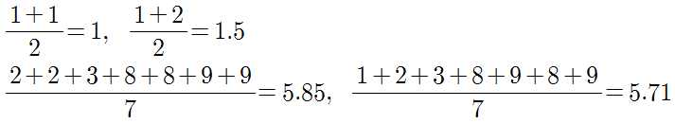
3. K-means 클러스터링 예제
1) 예제 1 : k-means를 이용한 단순 클러스터링 예제
(3) K 클러스터로의 모든 데이터 할당
(4) 각 클러스터 안의 모든 데이터들 간의 거리 평균값을 구하여 새로운 중심 값으로 설정
데이터 | X축 | Y축
1 | 1 | 1
2 | 2 | 1
3 | 1 | 2
4 | 2 | 2
5 | 3 | 3
6 | 8 | 8
7 | 8 | 9
8 | 9 | 8
9 | 9 | 9
클러스터 | 중심점 | 할당 데이터
0 | (1, 1) | 1,3
1 | (2, 1) | 2, 4, 5, 6, 7, 8, 9
→ (1,1.5) <- 클러스터 0의 새로운 중심값
→ (5.85,5.71) <- 클러스터 1의 새로운 중심값

Slide 15
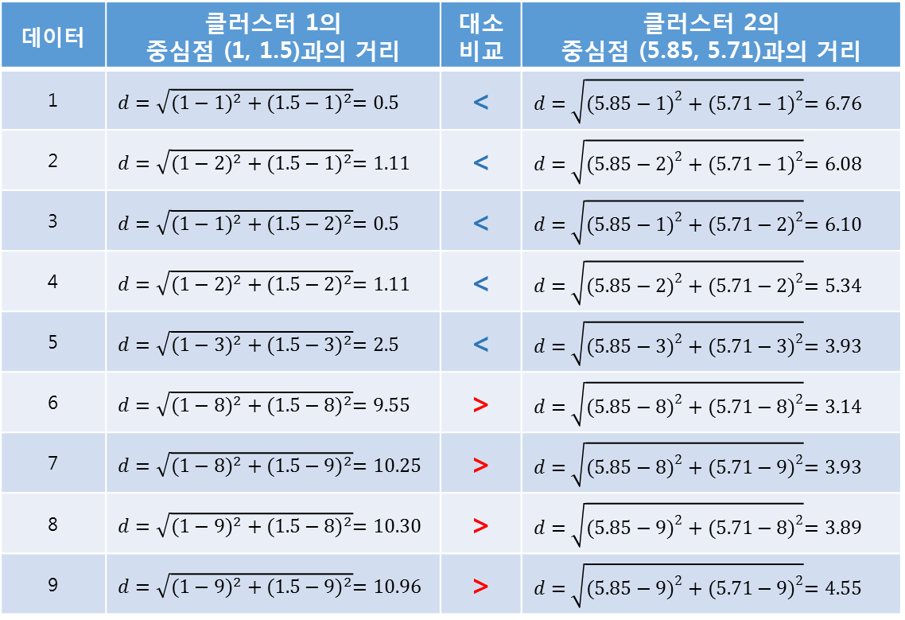
3. K-means 클러스터링 예제
1) 예제 1 : k-means를 이용한 단순 클러스터링 예제
(5) 각 클러스터의 중심점과의 거리 계산
데이터 | 클러스터 0의 중심점 (1, 1.5)과의 거리 | 대소 비교 | 클러스터 1의 중심점 (5.85, 5.71)과의 거리
1 |  | <
2 |  | <
3 |  | <
4 |  | <
5 |  | <
6 |  | >
7 |  | >
8 |  | >
9 |  | >

Slide 16
3. K-means 클러스터링 예제
1) 예제 1 : k-means를 이용한 단순 클러스터링 예제

Slide 17
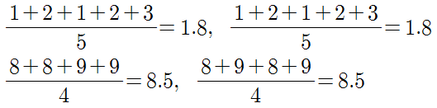
3. K-means 클러스터링 예제
1) 예제 1 : k-means를 이용한 단순 클러스터링 예제
(6) K 클러스터로의 모든 데이터 할당
(7) 각 클러스터 안의 모든 데이터들 간의 거리 평균값을 구하여 새로운 중심 값으로 설정
Instance | x | y
1 | 1 | 1
2 | 2 | 1
3 | 1 | 2
4 | 2 | 2
5 | 3 | 3
6 | 8 | 8
7 | 8 | 9
8 | 9 | 8
9 | 9 | 9
클러스터 | 중심점 | 할당 데이터
0 | (1, 1.5) | 1, 2, 3, 4, 5
1 | (5.85, 5.71) | 6, 7, 8, 9
→ (1.8,1.8) <- 클러스터 0의 새로운 중심값
→ (8.5,8.5) <- 클러스터 1의 새로운 중심값

Slide 18
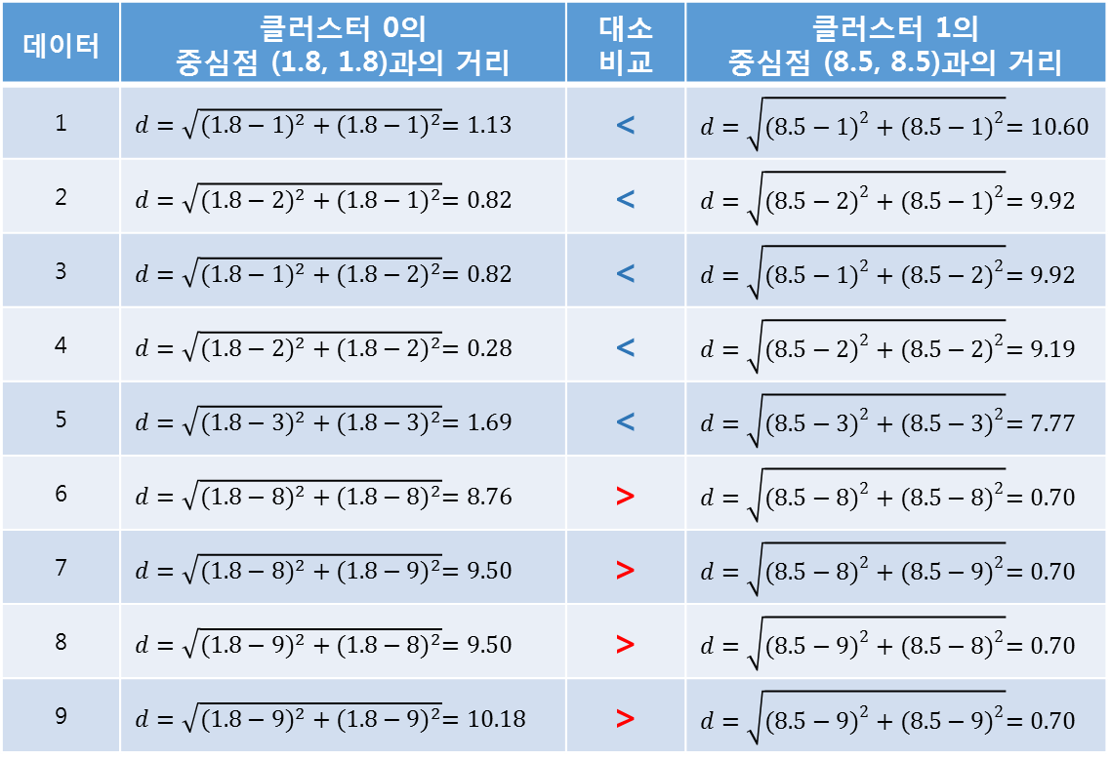
3. K-means 클러스터링 예제
1) 예제 1 : k-means를 이용한 단순 클러스터링 예제
(8) 각 클러스터의 중심점과의 거리 계산
데이터 | 클러스터 0의 중심점 (1.8, 1.8)과의 거리 | 대소 비교 | 클러스터 1의 중심점 (8.5, 8.5)과의 거리
1 |  | <
2 |  | <
3 |  | <
4 |  | <
5 |  | <
6 |  | >
7 |  | >
8 |  | >
9 |  | >

Slide 19
3. K-means 클러스터링 예제
1) 예제 1 : k-means를 이용한 단순 클러스터링 예제

Slide 20
3. K-means 클러스터링 예제
1) 예제 1 : k-means를 이용한 단순 클러스터링 예제
(9) K 클러스터로의 모든 데이터 할당
(10) 각 클러스터 안의 모든 데이터들 간의 거리 평균값을 구하여 새로운 중심 값으로 설정
데이터 | X축 | Y축
1 | 1 | 1
2 | 2 | 1
3 | 1 | 2
4 | 2 | 2
5 | 3 | 3
6 | 8 | 8
7 | 8 | 9
8 | 9 | 8
9 | 9 | 9
클러스터 | 중심점 | 할당 데이터
0 | (1.8, 1.8) | 1, 2, 3, 4, 5
1 | (8.5, 8.5) | 6, 7, 8, 9
→ (1.8,1.8)
→ (8.5,8.5)

Slide 21
3. K-means 클러스터링 예제
1) 예제 1 : k-means를 이용한 단순 클러스터링 예제

Slide 22
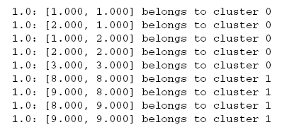
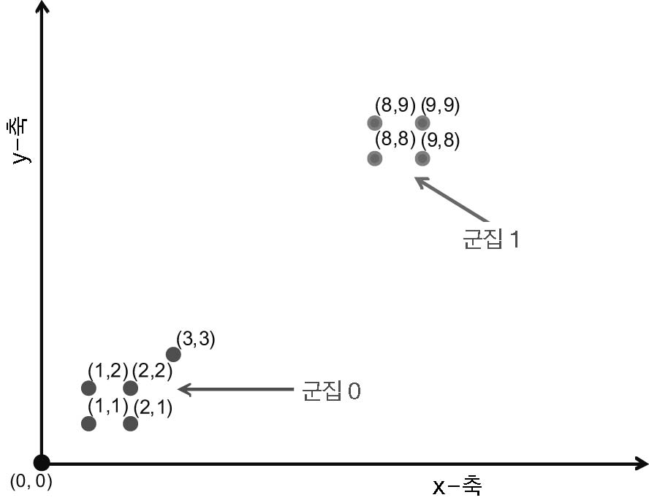
3. K-means 클러스터링 예제
1) 예제 1 : k-means를 이용한 단순 클러스터링 예제
(11) 클러스터링 최종 결과
군집 0에 속한 모든 점의 중심점이 초기 값 (1,1)에서 (1.8,1.8)로 이동
군집 1에 속한 모든 점의 중심점이 초기 값 (2,1)에서 (8.5,8.5)로 이동

Slide 23
4. Sklearn 패키지 소개
Sklearn(Scikit-learn) 패키지
Python에서 Machine Learning을 위한 데이터 및 함수를 제공하는 대표적인 패키지
Machine Learning의 Classification(분류), Regression(회귀), Clustering(군집) 등 다양한 알고리즘들을 제공한다.
공식 사이트 : http://scikit-learn.org/stable/
2) Sklearn 대표 기능 및 함수 설명
예제 데이터 셋 로드 함수
ex) sklearn.datasets.load_iris(), sklearn.datasets.load_tips(), sklearn.datasets_load_flights() 등
학습 및 예측
ex) sklearn.svm.SVC.fit() : 모델에 맞게 학습하는 함수
ex) sklearn.svm.SVC.predict() : 새로운 값을 예측하는 함수, 즉 새로운 데이터의 라벨을 예측하는 함수
(3) 파라미터 재설정 및 재학습 함수
ex) sklearn.svm.SVC.set_params() : 모델의 파라미터를 변경하는 함수
ex) sklearn.svm.SVC.set_params.fit() : 모델의 파라미터를 변경하고 다시 모델에 맞게 학습하는 함수

Slide 24
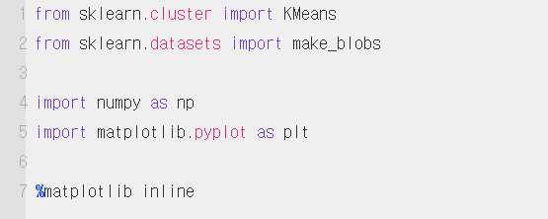
5. K-means 실습
예제 1 : sklearn 라이브러리를 이용한 클러스터링 1
(1) Python 패키지 가져오기 및 matplotlib 출력 옵션 설정
패키지 설명
numpy : 행렬, 벡터 등의 수학 계산을 위한 자료구조와 계산 함수를 제공하는 패키지.
matplotlib.pyplot: matplotlib의 서브패키지로 *MATLAB 처럼 플롯을 그려주는 패키지.
*MATLAB : 수치 해석 및 프로그래밍 환경을 제공하는 공학용 소프트웨어
함수 설명
sklearn.cluster.KMeans() : K-Means 클러스터링을 위한 함수
sklearn.datasets.make_blobs() : 가우시안 값들로 이루어진 샘플 데이터셋을 생성하는 함수
코드 설명
- %matplotlib inline : ipython의 “magic function” 중 하나로, matplotlib의 시각화 결과를 Ipython notebook 안에서 출력하는 함수

Slide 25
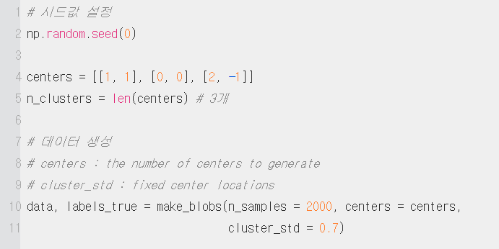
5. K-means 실습
예제 1 : sklearn 라이브러리를 이용한 클러스터링 1
(2) 클러스터링 샘플 데이터 생성
함수 설명
numpy.random.seed() : 임의의 난수 값들을 생성하기 위한 시드(seed) 값 설정 함수
변수 설명
centers : make_blobs() 함수로 생성할 데이터 셋의 중심점들
n_clusters : 클러스터 개수
data : 1000x2개의 배열 형태로 이루어진 클러스터 대상 데이터
labels_true : 데이터의 실제 라벨(클래스)
* 시드 값 : 임의의 난수 생성 시 사용되는 초기값으로, 같은 시드 값을 설정할 경우 이전과 동일한 난수 값들이 생성된다.

Slide 26
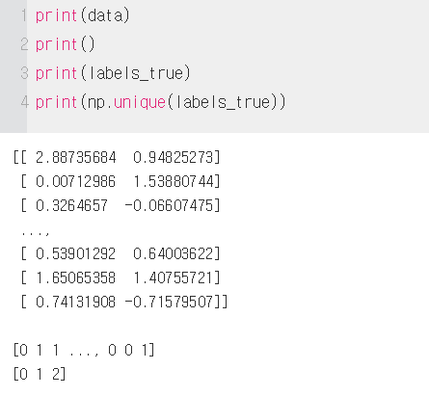
5. K-means 실습
예제 1 : sklearn 라이브러리를 이용한 클러스터링 1
(3) 데이터 및 라벨 확인
함수 설명
numpy.unique() : 배열 값 중 중복을 제거한 후 각기 다른 값들만 추출하는 함수

Slide 27
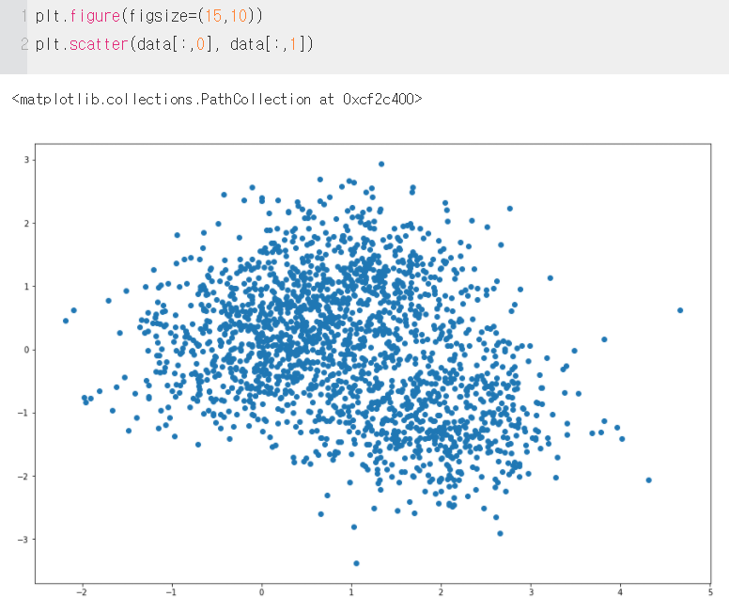
5. K-means 실습
예제 1 : sklearn 라이브러리를 이용한 클러스터링 1
(4) 2차원 평면에 데이터 나타내기
함수 설명
pyplot.figure() :plot의 새로운 figure(모양)을
생성하는 함수
pyplot.scatter() : x 변수 대 y 변수의 산점도를 만드는 함수

Slide 28
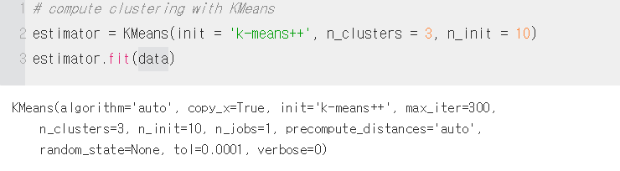
5. K-means 실습
예제 1 : sklearn 라이브러리를 이용한 클러스터링 1
(5) 모델 학습시키기
함수 설명
sklearn.cluster.KMeans.fit() : K-Means 클러스터링을 수행하는 함수
변수 설명
- estimator : K-Means 모델 클래스

Slide 29
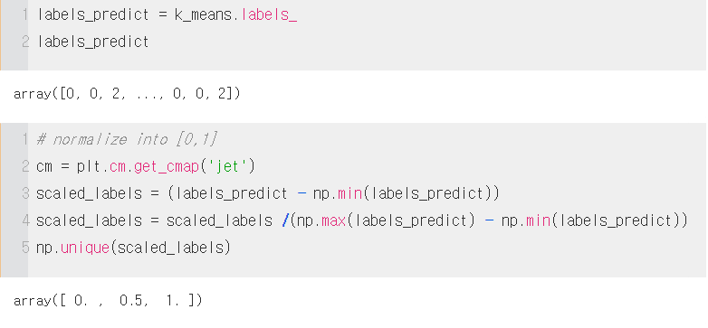
5. K-means 실습
예제 1 : sklearn 라이브러리를 이용한 클러스터링 1
(6) 클러스터링 결과 확인하기
함수 설명
pyplot.cm.get_cmap() :colormap 인스턴스를 가져오는 함수
numpy.min() : 최소 값을 구하는 함수
numpy.max() : 최대 값을 구하는 함수
클래스 변수 설명
sklearn.cluster.KMeans.labels_ : 각 데이터(포인터)의 라벨
변수 설명 :
labels_predict : 학습한 모델로 예측한 라벨 데이터
cm : ‘jet’ 칼라맵 변수
scaled_labels : labels_predict 변수를 0에서 1사이로 정규화한 값

Slide 30
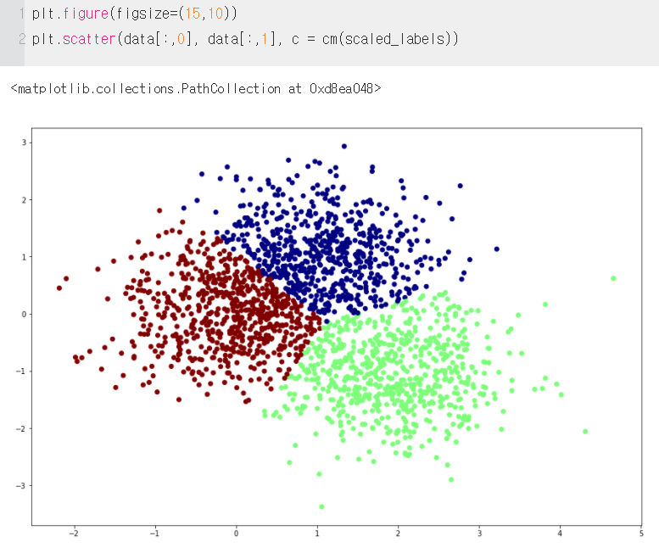
5. K-means 실습
예제 1 : sklearn 라이브러리를 이용한 클러스터링 1
(7) 클러스터링 결과 확인하기

Slide 31
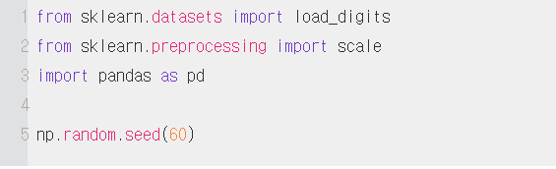
5. K-means 실습
2) 예제 2 : sklearn 라이브러리를 이용한 클러스터링 2
(1) Python 패키지 가져오기 및 난수로 이루어진 샘플 데이터 생성을 위한 seed 값 설정
패키지 설명
pandas :데이터 분석, 가공, 처리
등을 쉽게 하기 위한 자료구조와
처리 함수들을 제공하는 패키지
함수 설명
sklearn.datasets.load_digits() : 0에서 9까지의 정수로 이루어진 샘플 데이터 셋을 가져오는 함수
sklearn.preprocessing.scale() : 데이터 셋의 분포를 평균 0, 분산 1이 되도록 만드는 함수

Slide 32
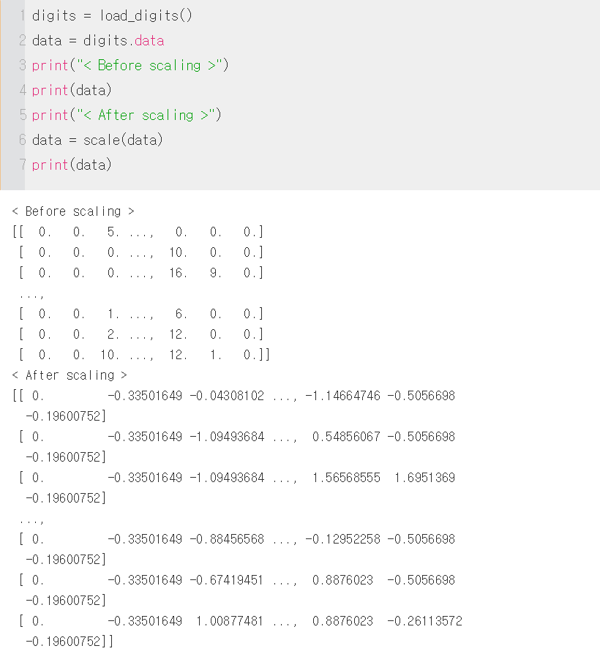
5. K-means 실습
2) 예제 2 : sklearn 라이브러리를 이용한 클러스터링 2
(2) Digits 데이터 가져오기 및 데이터, 라벨 확인하기
변수 설명
data : 1797x64개의 행렬 형태로 이루어진 digits 데이터 셋
labels_true : data 변수의 실제 라벨 값

Slide 33
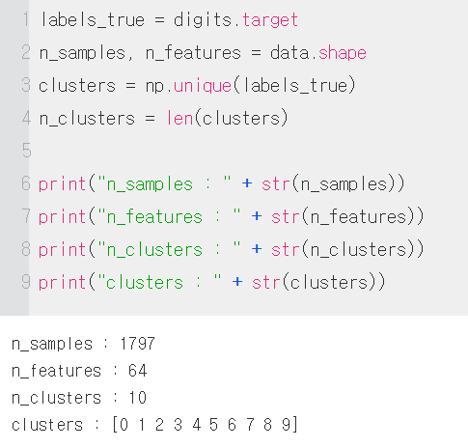
5. K-means 실습
2) 예제 2 : sklearn 라이브러리를 이용한 클러스터링 2
(3) 데이터 개수 및 feature, 라벨 개수 확인하기
변수 설명
n_samples : data 변수의 행 개수로 전체 데이터 개수 의미
n_features : data 변수의 열 개수로 데이터 셋의 속성 개수 의미
clusters : 라벨 값
n_clusters : 클러스터 K 개수

Slide 34
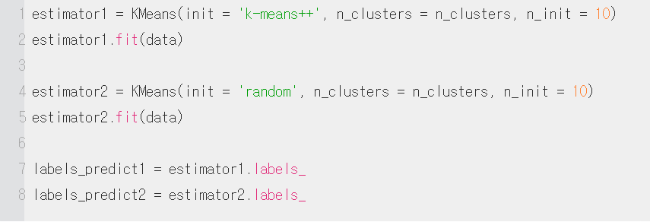
5. K-means 실습
2) 예제 2 : sklearn 라이브러리를 이용한 클러스터링 2
(4) 초기 K값 설정을 위한 함수 두 개를 각각 사용하여 모델 학습시키기
변수 설명
estimator1 : k값 초기화 함수에 k-means++ 함수를 사용한 K-Means 모델 변수
estimator2 : k값 초기화 함수에 random 함수를 사용한 K-Means 모델 변수
labels_predict1 : 변수 estimator1 모델로 예측한 라벨 값
labels_predict2 : 변수 estimator2 모델로 예측한 라벨 값

Slide 35
5. K-means 실습
2) 예제 2 : sklearn 라이브러리를 이용한 클러스터링 2
(5) 각 함수에 대해 클러스터링 성능 평가 및 비교하기
< 클러스터링 평가 지표 >
Homogeneity : 클러스터링된 각 클러스터 안의 데이터들이 실제 같은
클러스터에 속했는가를 평가하는 지표
Completeness : 실제 같은 클러스터 소속인 데이터들이 같은 클러스터로
클러스터링 되었는지를 평가하는 지표
V-measure : Homogeneity값과 Completeness 값에 기반한 지표
v = 2 * (homogeneity * completeness) / (homogeneity + completeness)

Slide 36
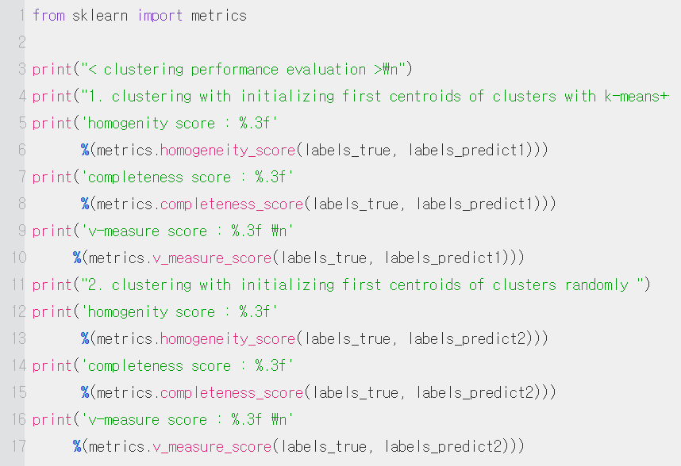
5. K-means 실습
2) 예제 2 : sklearn 라이브러리를 이용한 클러스터링 2
(5) 각 함수에 대해 클러스터링 성능 평가 및 비교하기

Slide 37
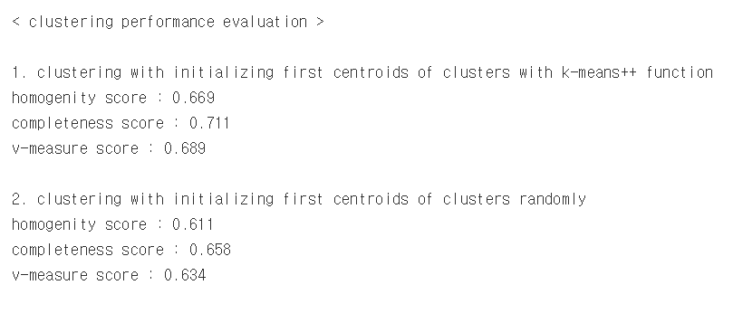
5. K-means 실습
2) 예제 2 : sklearn 라이브러리를 이용한 클러스터링 2
(5) 각 함수에 대해 클러스터링 성능 평가 및 비교하기

Slide 38
3. K-Nearest Neighbor

Slide 39
◆ 학습목차
KNN 알고리즘
KNN 클러스터링 예제
Sklearn 패키지
KNN 실습
◆ 학습목표
1. 분류(classification) 문제를 해결하는 알고리즘 중 하나인 KNN에 대해 이해할 수 있다.
2. 여러 가지 실습을 통해 분류와 KNN 알고리즘에 대해 쉽게 이해할 수 있다.
3. 다양한 머신러닝 알고리즘 관련 함수를 제공하는 sklearn 패키지에 대해 알 수 있다.

Slide 40
1. K-Nearest Neighbors 알고리즘이란?
K Nearest Neighbors (KNN) 알고리즘 소개
기계학습(Machine Learning)의 지도학습(Supervised Learning)의 한 종류인 분 (Classification) 문제를 해결하는 알고리즘 중 하나
주어진 데이터로부터 거리가 가까운 k개의 다른 데이터들의 라벨 중 가장 많은 비율을 차지하는 라벨을 참조하여 분류하는 알고리즘. 주로 거리를 측정할 때 *유클리디안 거리 측정법을 사용한다.
* 유클리디안 거리 측정법 : 8 페이지 참조
지도학습 (Supervised Learning)
: 훈련 데이터(Training Data)로부터 하나의 함수를 추론하는 방법 중 하나로,
라벨(label)이 있는 훈련 데이터를 학습하여 함수를 추론하는 것으로
일반적으로 분류(classification), 회귀(regression) 문제를 위해 사용된다.
분류 (Classification)
: 지도 학습의 일종으로, 라벨(label)이 있는 데이터를 학습하여 새로운 데이터가
들어왔을 때 학습한 모델을 이용하여 라벨을 붙이는 것, 즉 카테고리를 나누는 것

Slide 41
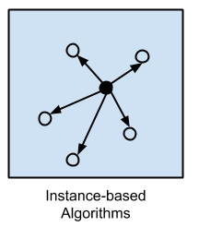
1. K Nearest Neighbors 알고리즘이란?
K Nearest Neighbors (KNN) 알고리즘 소개
알고리즘이 간단하여 구현하기 쉽고 정확도가 좋은 편에 속한다.
사례 기반 알고리즘(Instance-based Algorithms)의 한 종류로 학습 과정이 따로 없이 각 데이터를 분류할 때마다 전체 데이터를 탐색해야 하기 때문에, 특히 데이터의 양이 많아지면 속도가 상당히 느려진다.
Python에서는 대표적으로 sklearn(scikit-learn) 패키지에서 KNN 알고리즘을 이용한 분류 문제 해결을 위한 함수를 제공한다.
사례 기반 알고리즘 (Instance-based Algorithms)
: 훈련 데이터로 이루어진 데이터베이스를 만들고,
새로운 데이터를 데이터베이스의 데이터들과의
유사도를 측정하는 방식으로 비교하여 예측을 수행한다.
대표적 사례 기반 알고리즘은 KNN, LVQ 등이 있다.

Slide 42
1. K-Nearest Neighbors 알고리즘이란?
2) 거리측정법 – 유클리디안(Euclidian) 거리 측정법
유클리드 거리가 큰 값을 가지면 사용자 간의 거리가 멀다는 의미이기 때문에
사용자 간 유사성이 떨어짐을 의미함

Slide 43
1. K-Nearest Neighbors 알고리즘이란?
3) KNN 알고리즘 수행 과정
1. Look at the data
2. Calculate distances
3. Find neighbors
4. Vote on labels
Distance
# of votes
2.1
1st NN
2
Class wins
The vote!
Point is
Therefore predicted
To be of class .
2.3
2nd NN
1
3.1
3rd NN
1
4.4
4th NN
Vote on the predicted class labels
Based on the lasses of the
Nearest neighbors.
The labels were predicted based
On the k=3 nearest neighbors.
We want to classify the grey
Point into a class.
Start by calculating the
Distances between the grey
Point and all other points.
Find the nearest K neighbors
By increasing distance.

Slide 44
1. K-Nearest Neighbors 알고리즘이란?
4) K 개수 최적화 문제
데이터와의 유사도를 측정 할 다른 데이터의 개수를 정하는 문제
일반적으로 k 값이 클 때 데이터의 전체적인 노이즈(noise)를 줄일 수 있으나, 작고 중요한 패턴을 무시하는 위험이 있다.
과거 연구들에 의하면 대부분의 데이터 셋에서 최적의 k 값은 3-10 사이였다.

Slide 45
1. K-Nearest Neighbors 알고리즘이란?
4) K 개수 최적화 문제
최적의 k 값을 찾기 위하여 *cross-validation 방법을 사용하기도 한다.
cross-validation 방법
: 훈련 데이터(Training Set)와 독립적인 검증 집합(Validation Set)을 준비하여
훈련 중인 모델이 과적합(Over-Fitting) 또는 과소적합(Under-Fitting)인지
아닌지를 검증, 감시하는 방법
K-fold cross validation
: 훈련 데이터를 k 등분한 후에 (k-1)개의
데이터 셋은 훈련 데이터로 사용하고 나머지
1개의 데이터 셋은 검증을 위해 사용한다.
여기서 검증을 위한 1개의 데이터 셋을
바꿔가며 k번 반복하여 검증하며
모델을 훈련시킨다.
K-fold cross validation
Data
Round1
Training
Validation
Round2
Validation
Classification
algorithm
Round3
Validation
Round4
Validation
Round5
Validation

Slide 46
1. K-Nearest Neighbors 알고리즘이란?
4) K 개수 최적화 문제
*과적합(over-fitting) 문제 : k=1일 때, 즉 데이터와 가장 가까운 1개 데이터의 라벨을 새로운 데이터의 라벨로 할당하기 때문에 잘못된 분류를 야기할 수 있다.
*과소적합(under-fitting) 문제 : k의 값이 너무 클 때(ex k = 전체 데이터 개수) 새로운 데이터의 라벨은 항상 전체 데이터의 대다수를 차지하는 라벨로 분류된다.
과적합 (over-fitting) 문제
: 훈련 데이터(Training Set)에서 필요 이상으로 또는 완벽에 가깝게 학습된 것을
의미한다. 이 경우에 훈련 데이터에서는 정확도가 매우 높게 나오지만
새로운 데이터를 예측할 경우 정확도가 현저히 떨어지는 문제점이 발생한다.
과소적합 (under-fitting) 문제
: 훈련 데이터(Training Set)에서 학습이 부족하게 된 것을 의미한다.
이 경우 훈련 데이터 및 실제 데이터 모두 정확도가 낮게 나온다.
3
1

Slide 47
1. K-Nearest Neighbors 알고리즘이란?
4) K 개수 최적화 문제
1
2
3

Slide 48
2. Sklearn 패키지 소개
Sklearn(Scikit-learn) 패키지
Python에서 Machine Learning을 위한 데이터 및 함수를 제공하는 대표적인 패키지
Machine Learning의 Classification(분류), Regression(회귀), Clustering(군집) 등 다양한 알고리즘들을 제공한다.
공식 사이트 : http://scikit-learn.org/stable/
2) Sklearn 대표 기능 및 함수 설명
예제 데이터 셋 로드 함수
ex) sklearn.datasets.load_iris(), sklearn.datasets.load_tips(), sklearn.datasets_load_flights() 등
학습 및 예측
ex) sklearn.svm.SVC.fit() : 모델을 학습시키는 함수
ex) sklearn.svm.SVC.predict() : 새로운 값을 예측하는 함수, 즉 새로운 데이터의 라벨을 예측하는 함수
(3) Refitting and updating parameters
ex) sklearn.svm.SVC.set_params() : 모델의 파라미터를 변경하는 함수
ex) sklearn.svm.SVC.set_params.fit() : 모델의 파라미터를 변경하고 다시 모델에 맞게 학습하는 함수

Slide 49
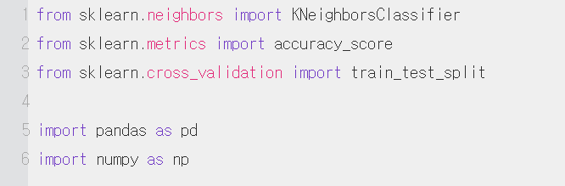
3. KNN 실습
예제 1 : sklearn 라이브러리를 이용한 분류 예제 1 – Iris Data 분류
(1) Python 패키지 가져오기

Slide 50
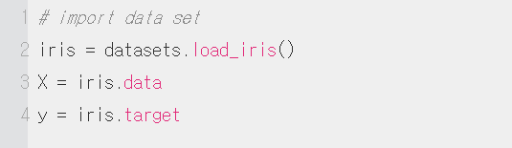
3. KNN 실습
예제 1 : sklearn 라이브러리를 이용한 분류 예제 1 – Iris Data 분류
(2) Iris 데이터 불러오기

Slide 51
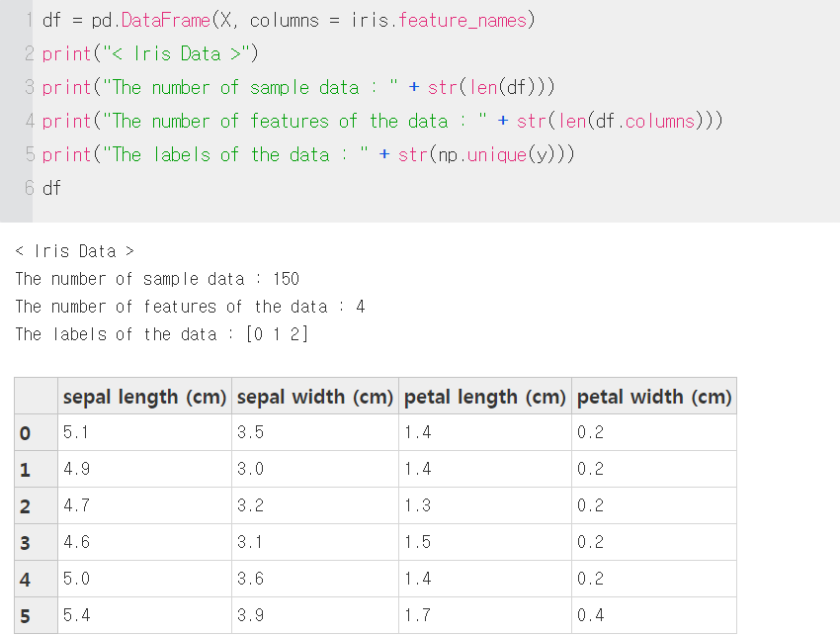
3. KNN 실습
예제 1 : sklearn 라이브러리를 이용한 분류 예제 1 – Iris Data 분류
(3) Iris 데이터 불러오기

Slide 52
3. KNN 실습
예제 1 : sklearn 라이브러리를 이용한 분류 예제 1 – Iris Data 분류
(4) 데이터 확인하기

Slide 53
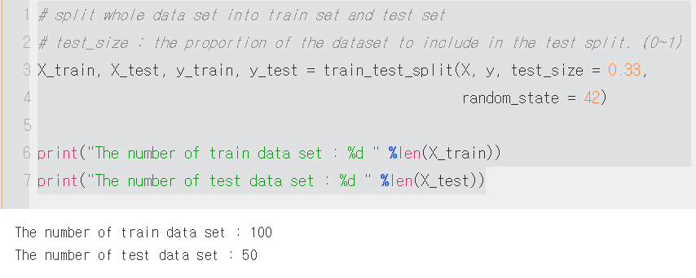
3. KNN 실습
예제 1 : sklearn 라이브러리를 이용한 분류 예제 1 – Iris Data 분류
(5) 전체 데이터를 훈련 데이터(Training Set), 시험 데이터(Test Set)으로 나누기

Slide 54
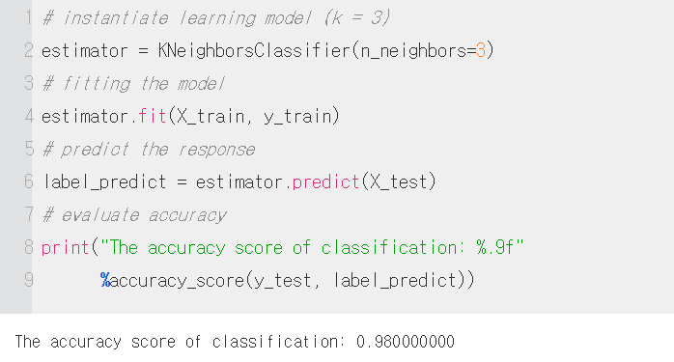
3. KNN 실습
예제 1 : sklearn 라이브러리를 이용한 분류 예제 1 – Iris Data 분류
(6) 임의의 K 설정 및 모델 학습 및 정확도 측정하기

Slide 55
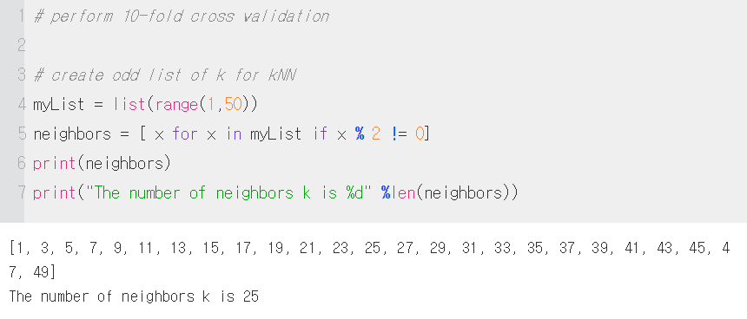
3. KNN 실습
예제 1 : sklearn 라이브러리를 이용한 분류 예제 1 – Iris Data 분류
(7) 최적의 K 값 찾기 위한 cross-validation 방법 사용하기

Slide 56
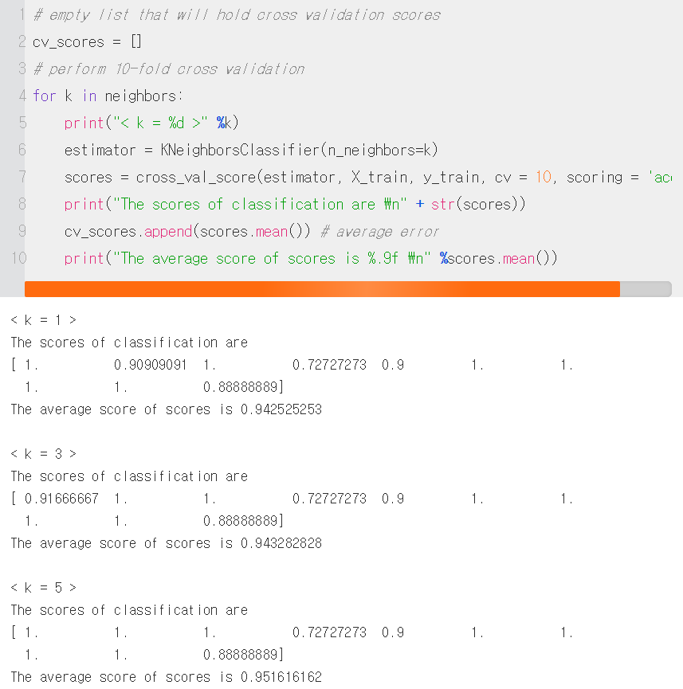
3. KNN 실습
예제 1 : sklearn 라이브러리를 이용한 분류 예제 1 – Iris Data 분류
(8) 최적의 K 값 찾기 위한 cross-validation 방법 사용하기

Slide 57
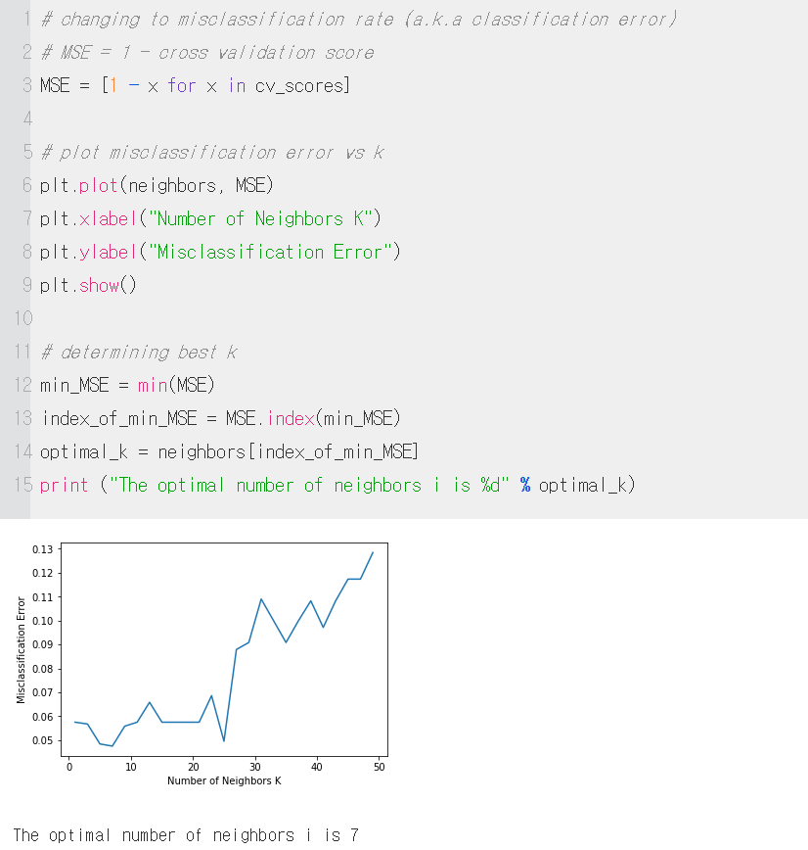
3. KNN 실습
예제 1 : sklearn 라이브러리를 이용한 분류 예제 1 – Iris Data 분류
(8) 최적의 K 값 찾기 위한 cross-validation 방법 사용하기

Slide 58
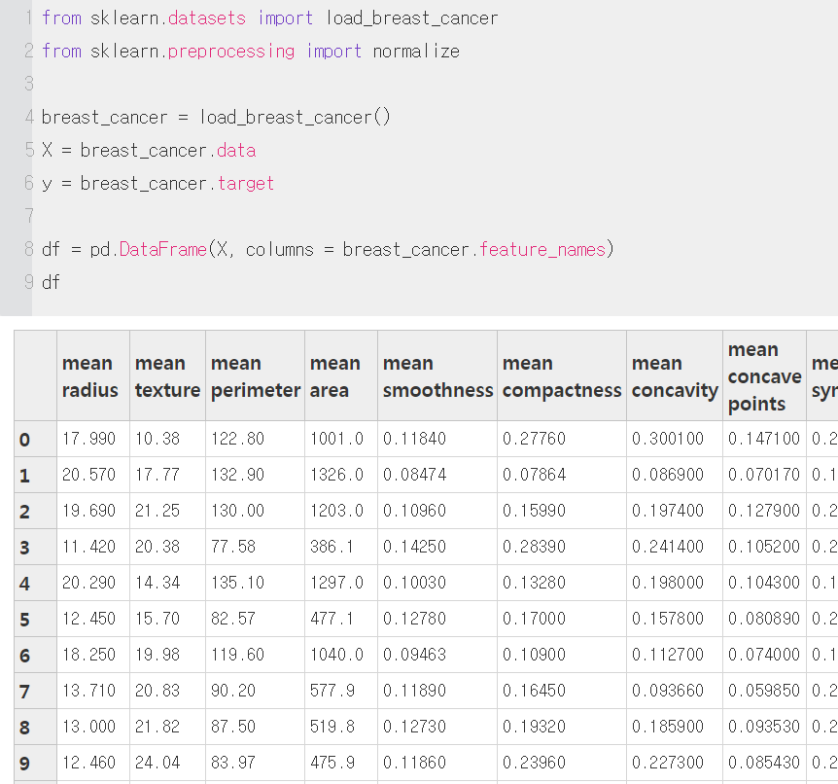
3. KNN 실습
2) 예제 2 : sklearn 라이브러리를 이용한 분류 예제 2 – Breast Cancer Data 분류
(1) Python 패키지 가져오기

Slide 59
3. KNN 실습
2) 예제 2 : sklearn 라이브러리를 이용한 분류 예제 2 – Breast Cancer 데이터 분류
(1) Python 패키지 및 Breast Cancer 데이터 가져오기

Slide 60
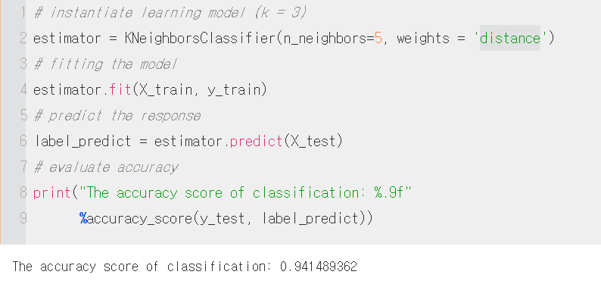
3. KNN 실습
2) 예제 2 : sklearn 라이브러리를 이용한 분류 예제 2 – Breast Cancer 데이터 분류
(2) 모델 학습 및 정확도 측정하기

Slide 61
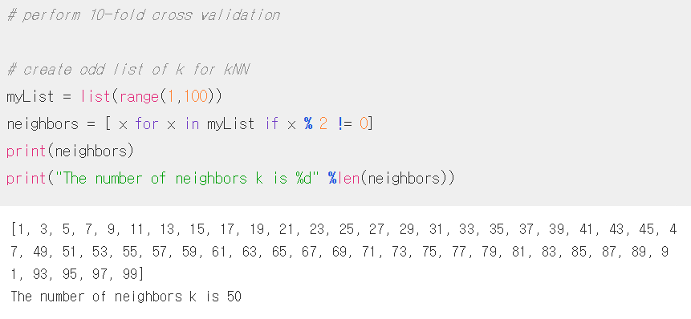
3. KNN 실습
2) 예제 2 : sklearn 라이브러리를 이용한 분류 예제 2 – Breast Cancer 데이터 분류
(3) 최적의 K 값을 찾기 위한 cross-validation 방법 사용하기

Slide 62
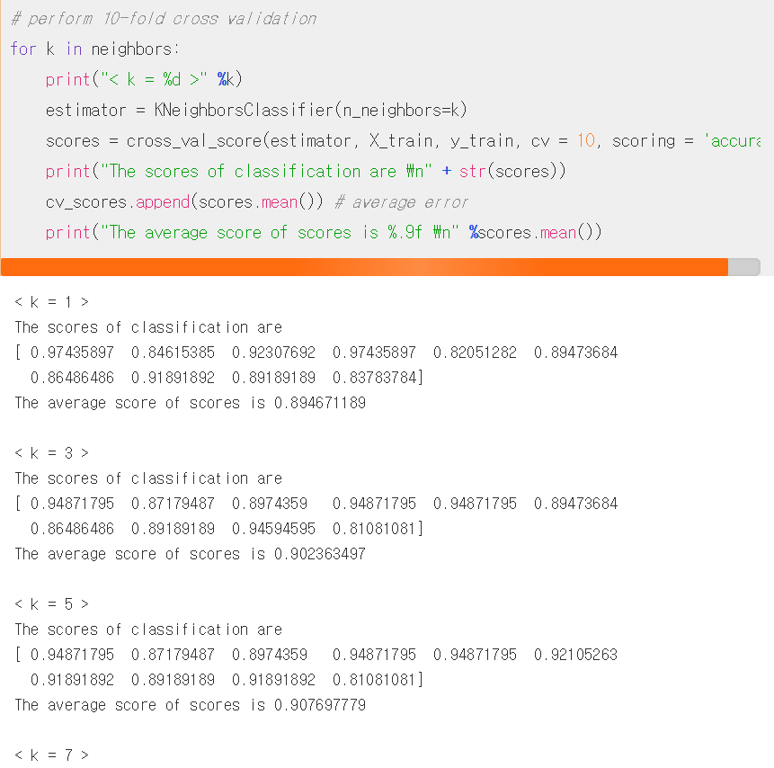
3. KNN 실습
2) 예제 2 : sklearn 라이브러리를 이용한 분류 예제 2 – Breast Cancer 데이터 분류
(3) 최적의 K 값을 찾기 위한 cross-validation 방법 사용하기

Slide 63
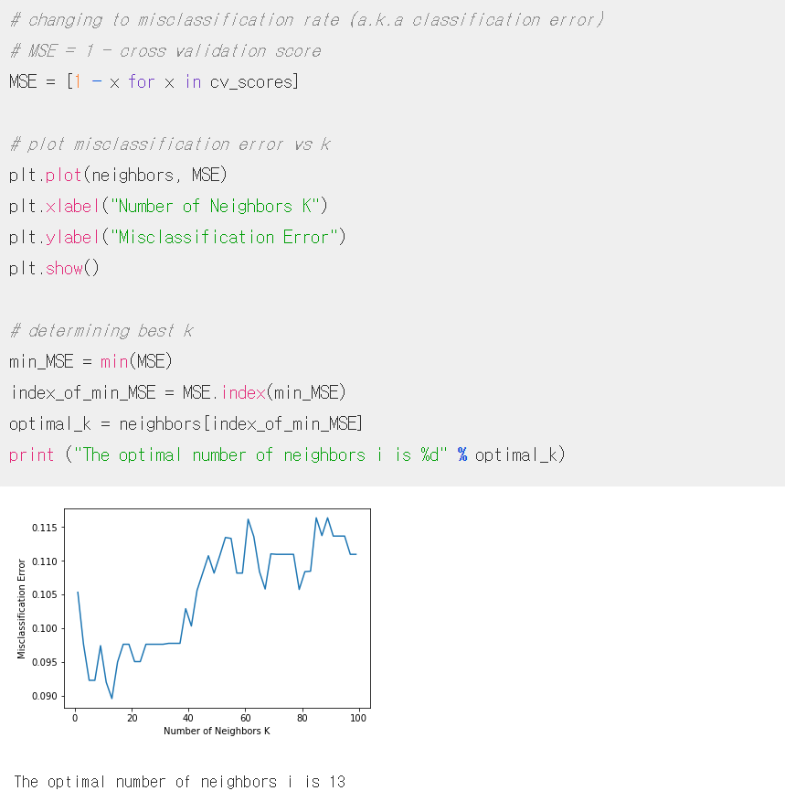
3. KNN 실습
2) 예제 2 : sklearn 라이브러리를 이용한 분류 예제 2 – Breast Cancer 데이터 분류
(3) 최적의 K 값을 찾기 위한 cross-validation 방법 사용하기

Slide 64
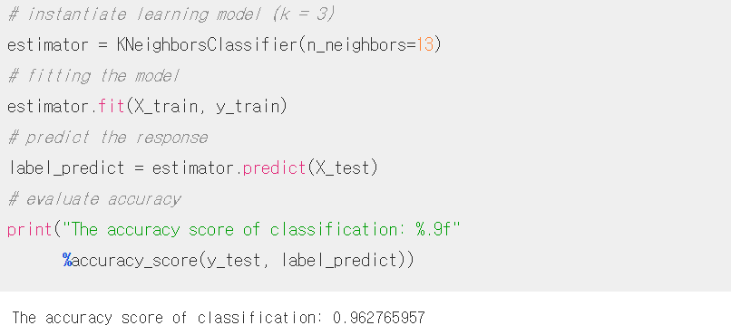
3. KNN 실습
2) 예제 2 : sklearn 라이브러리를 이용한 분류 예제 2 – Breast Cancer 데이터 분류
(4) 새로운 K 값으로 모델 학습 및 정확도 측정하기

